Slide 1
SoundMemory
Projet N°18
Ivan Perez & Lucien Camuglia
I.IN-P4A

Slide 2
Sommaire
Présentation du projet
Explications des différentes fonctionnalités
Exemple de code
Démonstrations
Conclusion
Questions

Slide 3
Présentations du projet
Site web permettant d’uploader des sons et de les représenter sous forme du jeu memory audio.
Le joueur dispose de 6 cartes et 10 essais
Le joueur clic sur les cartes
Dès que les essais sont à 0, il perd

Slide 4
Explications des différentes fonctionnalités
Jouer un son
Connexion
Ajout de musiques
Modification de musiques
Suppression de musiques

Slide 5
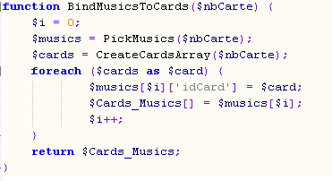
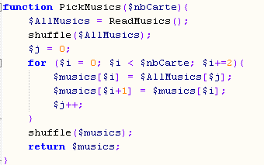
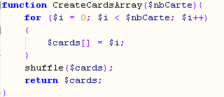
Exemple de code

Slide 6
Demonstration

Slide 7
Conclusion

Slide 8
Questions ?

